Slide 1
就職支援セミナー
（面接対策編）
《内容》
［Ⅰ］面接の受け方 （マナー・態度・注意点など）
［Ⅱ］面接の目的 （企業側・応募者側）
［Ⅲ］面接想定質問 （質問の意図・回答ポイントなど）
ハローワーク厚木 職業相談第一部門

Slide 2
■就職活動の流れ
STEP１
自己理解、労働市場理解
STEP４
応募の準備をする
STEP３
STEP２
STEP６
STEP５
STEP７
希望条件を絞り込む（条件決定）
求人を探す（情報収集）
応募する
面接する
採用

Slide 3
【Ⅰ】 面接の受け方
（１） 面接のマナー
身だしなみ（第１印象を大切に）
 | 男性 | 女性
頭 髪 | 清潔感・長さ・色・前髪が目にかかっていないか。 | 清潔感・長さ・色・前髪が目にかかっていないか。 ヘアアクセサリーは目立っていないか。
顔 | ヒゲはきちんと剃っているか。清潔で健康的か。眼鏡はビジネス仕様か、レンズの汚れ注意。 | 完全なノーメイクでは無いか。 職場にふさわしいメイクか。 化粧崩れは大丈夫か。
服 装 | スーツは紺やグレーなど落ち着いた色の物。 ワイシャツは白が定番。 スラックスはアイロンをかける。裾のホツレ・ボタンが取れていないか確認。 靴下はスーツと同色もしくは黒色。 ポケットに物を入れすぎない。 | スーツは紺やグレーなど落ち着いた色の物。 スカート丈に注意する。 インナーは白か派手で無い物。裾のホツレ・ボタンが取れていないか確認。 ストッキングはベージュが基本で柄が無い物。伝線の時のために予備を用意しておく。
手 | 清潔感。爪は切り揃える。 | マニキュアは控えた方が良い。しても透明か薄いピンク。ネイルアートは厳禁。
靴 | 黒がベスト。きちんと磨いておく。 | 黒がベスト。ヒールがあまり高く無い物。
その他 | 香水やコロンは控えめに。 華美なアクセサリーは着けない。
面接の態度
① 挨拶、お辞儀【会釈（１５度）・敬礼（３０度）・最敬礼（４５度）】の形と意味を理解しているか
② きちんとした立ち方、歩き方が出来るか
③ 入室時のドアの開閉がきちんと出来るか
④ 椅子の腰掛け方、立ち居振る舞い、言葉遣い、表情の工夫をしているか

Slide 4
【Ⅰ】 面接の受け方
（２） 面接の留意点
面接当日（開始まで）
① 最寄りの駅から面接は始まっていると思って、気を抜かない
② 会社に入る前に服装、髪型を見直し、携帯電話の電源を切る
③ 受付に面接時間の１０分前には到着する
④ 万が一、事故等で遅れそうな場合には、早めに連絡を取る
⑤ 受付の人、社員の人、全ての人に丁寧な対応をする
面接時の注意
① 入室時に「失礼します」の第１声を、明るく感じよくする
② 相手の目を見て、質問を熱心に聴くこと
③ 質問の意図を理解し、具体例を上げ的確に応答する
④ 受答えは結論から話し出し、理由は後から話す。またシンプルにまとめてダラダラと話さない

Slide 5
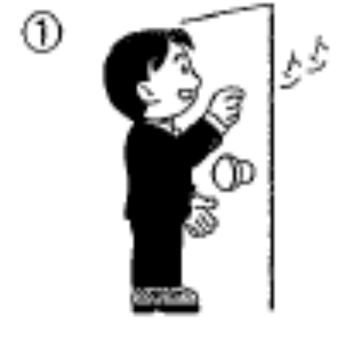
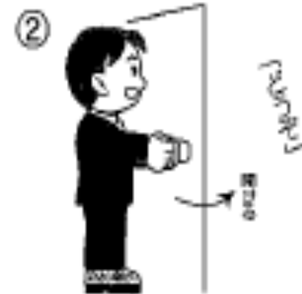
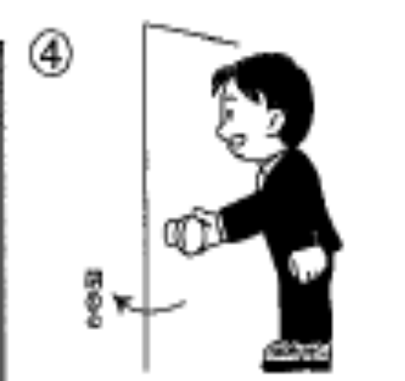
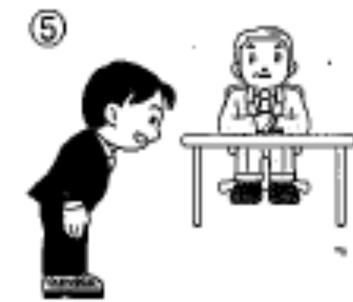
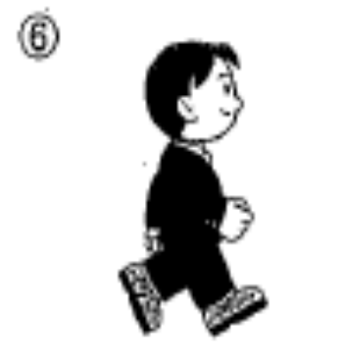
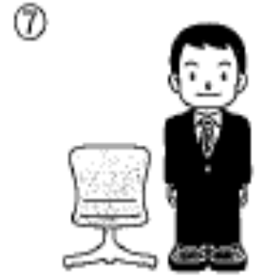
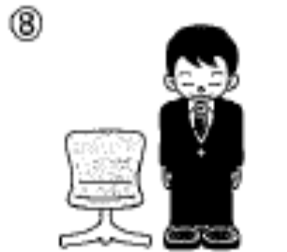
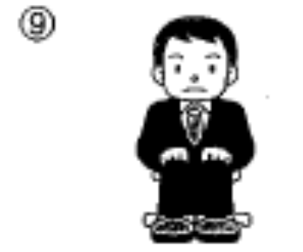
基本的な面接マナー
①
②
③
④
ドアを３回ノックする。
「どうぞ」と返事が
あったら「はい」入室。
入室したら、体を少し後ろに向けドアを静かに閉める。
面接官の方に向き「失礼します」と敬礼（30度）。
⑤
⑥
⑦
⑧
正しい姿勢で
キビキビ歩く。
「（氏名）宜しくお願い致します」と言って最敬礼（４５度）する。
「お掛け下さい」と言われたら「失礼します」と言って会釈（15度）。
椅子の横に立ち
姿勢を正す。

Slide 6
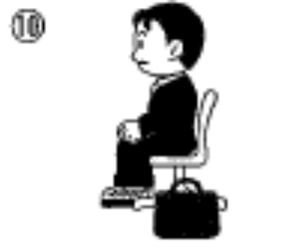
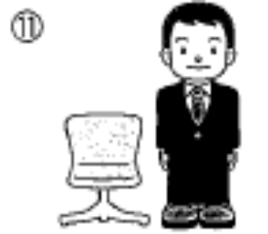
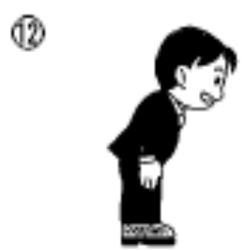
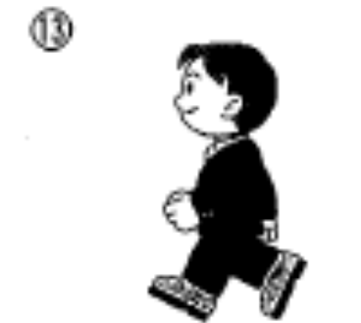
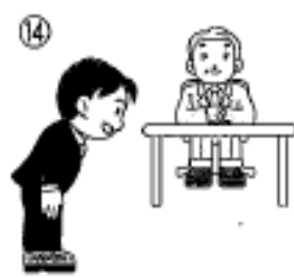
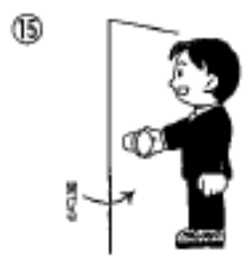
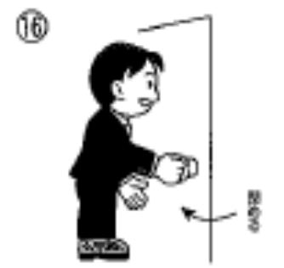
基本的な面接マナー
⑨
⑩
⑪
⑫
鞄は椅子の横に置く。
姿勢や目線に注意。
「終わります」と言われたら「はい」と言って椅子の横に立ち姿勢を正す。
「ありがとうございました」と言って最敬礼（45度）。
鞄を持ち、ドアの前まで正しい姿勢でキビキビ歩く。
⑬
⑭
⑮
面接官の方を向き、「失礼します」と言って敬礼（30度）
面接官に再度会釈（１５度）し、ドアを静かに閉める。
ドアを開けて退室。
座り方にも注意しましょう！
◆ 背もたれにもたれず、背筋を伸ばす。
◆ 座席の３分の２くらいまでに腰掛ける。
◆ 顔は顎を引いてまっすぐ前を見る。
◆ 男性→こぶし一つくらい膝の間を開け、膝下をまっすぐおろす。 手は膝の上で軽く握りこぶしにする。
◆ 女性→膝をつけてまっすぐおろす。手は左手を上に組み、太ももの上に置く。

Slide 7
【Ⅰ】 面接の受け方
（３） 面接時の持ち物
□ 応募書類（履歴書・職務経歴書・ハローワークの紹介状）
※書類選考の場合は応募書類のコピー
□ 筆記用具・メモ帳
□ 面接会場の地図・連絡先
□ ハローワークの求人票
□ 財布
□ 携帯電話
□ 腕時計
□ ハンカチ・ティッシュ（雨の日はウエットティッシュが有ると靴の汚れ拭き等に便利）
□ 女性はストッキングの替え
□ その他ご自身で必要と思う物（ ）

Slide 8
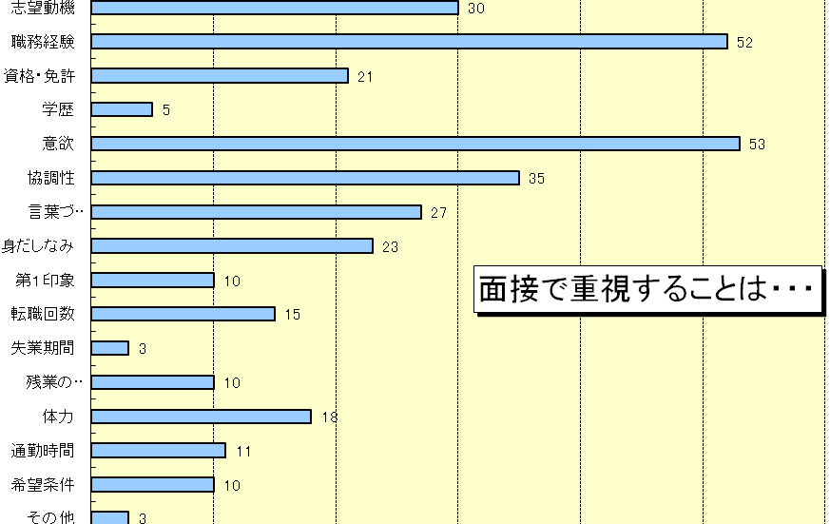
参考） ハローワーク厚木管内事業所採用担当者アンケート

Slide 9
【Ⅱ】 面接の目的
≪企業側≫
即戦力の見極め
（業務遂行レベル）
・募集職種とのマッチング（経験・知識・資格免許・実績など）
・仕事を通じて身に付けた職業能力
・問題解決力
取り組み姿勢
・意欲、やる気、勤務態度など
人柄の見極め
・誠実さ、協調性、他人からの信頼、企業風土とのマッチング
・社会人としての常識、マナー
（面接官のチェックポイント）
・募集職種に充分対応できるか
・入社後も順調に成長していけるか
・即戦力としてのスキル／将来性に期待できるか
・組織の一員として、他の社員とうまくやっていけるか
・どうしても入社したい、という熱意があるか
・社会人としての常識、マナーは備わっているか
・会社の風土、文化に適用できるか
・雇用した場合のメリットは？（売上アップ、コストダウン、生産性向上など）

Slide 10
【Ⅱ】 面接の目的
≪応募者側≫
売り込み
・即戦力のアピール（経験、知識、技術の豊富さ）
・キャリアビジョン、職業能力の明確化
・熱意、やる気アピール
・自分の目標とする仕事、ポジション、会社スタイル、就業条件が合っているか
企業側と対等な立場でチェック
企業研究
・業態、商品、経営理念など
※面接の種類
①個人面接
②グループ面接
③Web面接

Slide 11
【Ⅲ】 評価ウェート
熱意、やる気、姿勢
仕事力＝職業能力、経験
※ マネジメント力
※ 指導力
※ リーダーシップ
（若年）
（中高年）

Slide 12
【Ⅳ】 参 考
ＰＤＣＡ実施の勧め
Plan
Do
Check
Action
Plan
ステップアップ
（ 対策・改善 ）
（ 計画・作戦 ）
（ 行動・実行 ）
（ 評価・分析 ）
相手の理解を得る要素
※目は、口ほどにものを言う （非言語表現の大切さ／メラビアンの法則）
（Ａ）視覚的要素 【眼】
（服装、態度、表情、性別、年齢など）
55%
（B）声の要素 【耳】
（大きさ、なまり、速さ、間など）
38%
（C）言語の要素 【言葉】
（話している内容）
7%

Slide 13
［Ⅴ］ 面接想定質問例
 | 質問例 | 質問の意図、回答のポイント | あなたの回答
1 | 自己紹介をしてください | 自己理解を踏まえ、経験業務の強みなどを簡潔に回答する
2 | 志望動機を教えてください | 会社や職種を選択した理由、自分の能力・経験のアピール、意欲、熱意が伝わるように回答する
3 | これまでどういう仕事をしてきましたか？ | どういう業種の会社でどのような仕事をしていたか、応募先の職務内容と 重なるところを強調する
4 | 前職の退職理由を教えてください | 自分自身のマイナスイメージや、勤め先の悪口は避ける、積極的で前向きな理由を伝える
5 | 当社についてどの程度ご存知ですか？ | 企業に対する興味の度合い、入社意欲、熱意を探る質問、HP等で情報収集をしておく
6 | 当社に入社したらどんな仕事ができますか？ | 入社後の仕事の内容について正しく理解しているか、貢献・取組姿勢・キャリアビジョンを確認

Slide 14
［Ⅴ］ 面接想定質問例
 | 質問例 | 質問の意図、回答のポイント | あなたの回答
7 | 仕事上で心掛けていることは何ですか？ | 仕事観や意識して取り組んでいる事などエピソードを交えて自分の言葉で回答する
8 | あなたは友人や周りの人から何と言われていますか？ | 周りからの評価による自己理解
9 | なぜその学部を専攻したのですか？ | やりたい事とのブレが無いかの確認
10 | パソコンはどのくらい使えますか？ | 使ってきたソフト名、実務内容（実務経験が無ければ、できる事）を具体的に説明する
11 | 成功談・失敗談を聞かせください | そこから何を身に付け、その後に活かしてきたかを回答する
12 | 何か質問はありますか？ | 「ありません」は積極性に欠けると思われる為、企業研究を行い入社意欲が伝わる質問をする

Slide 15
